Slide 1
Educar en el feminismo

Slide 2
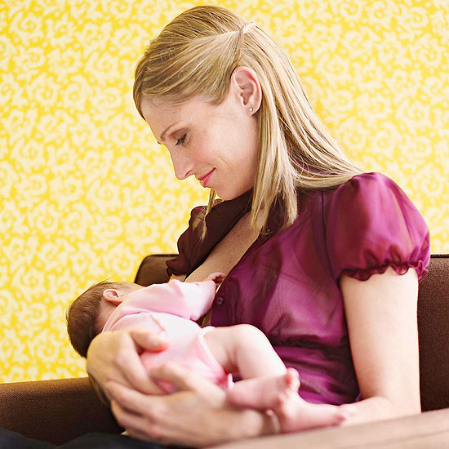
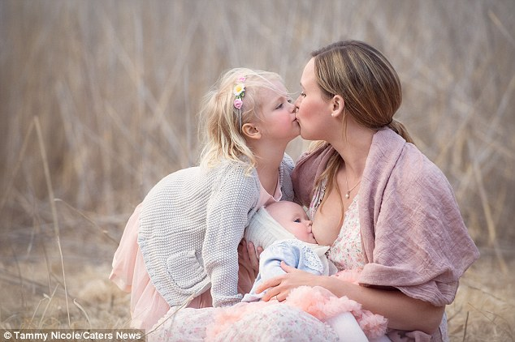
Primera sugerencia

Slide 3





Slide 4

Segunda sugerencia

Slide 5
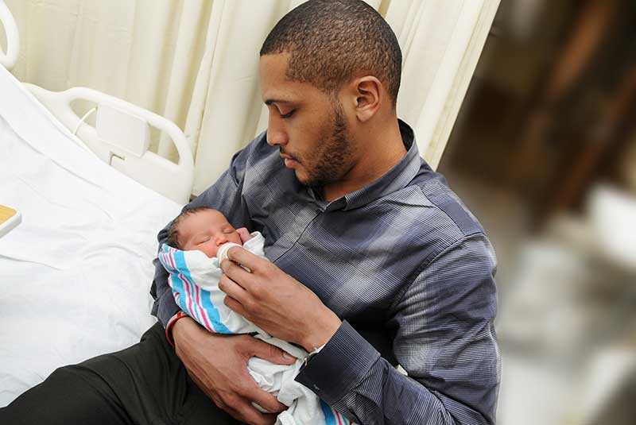


Slide 6
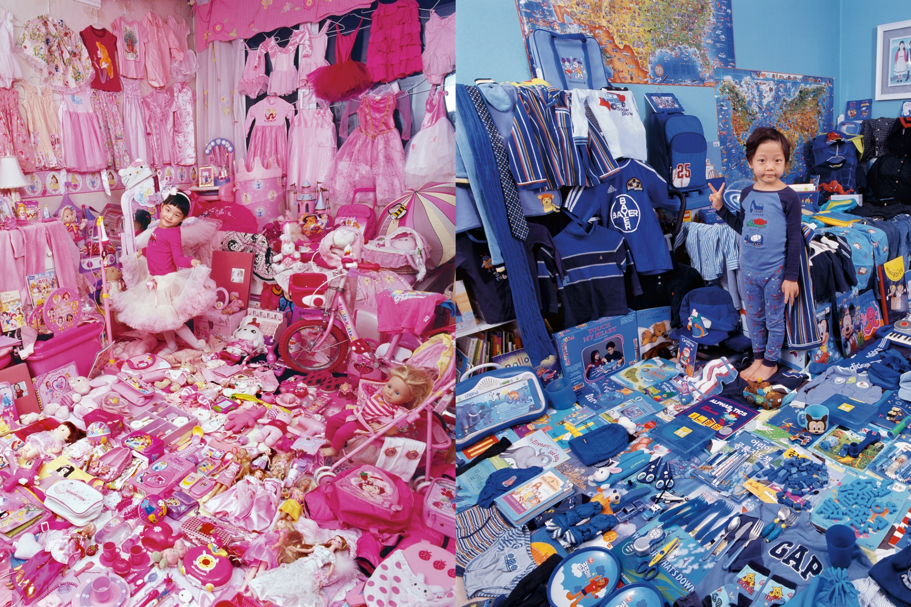
Tercera sugerencia

Slide 7
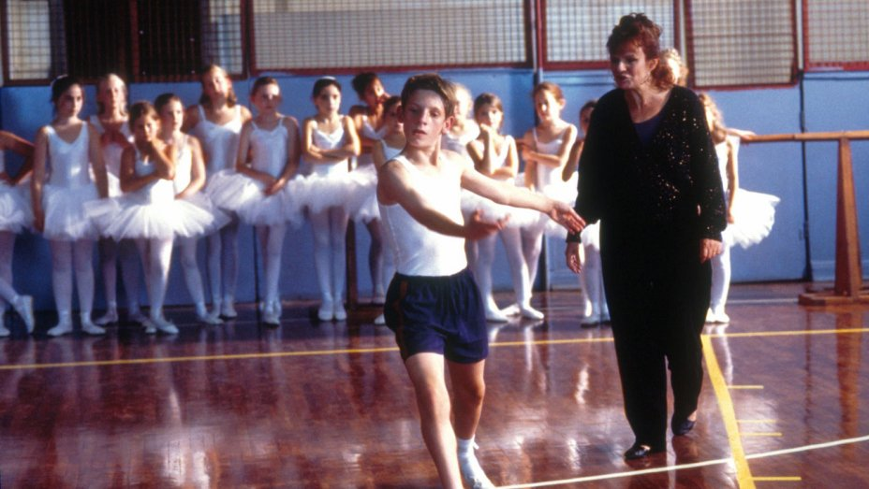
Baila como un niño

Slide 8



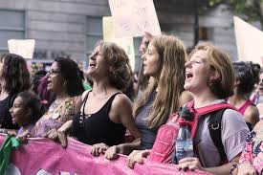
Cuarta sugerencia

Slide 9
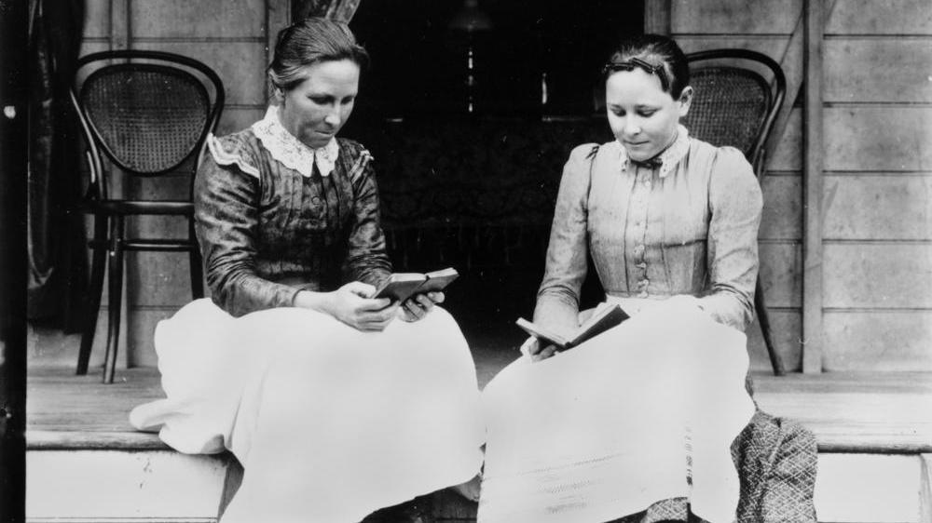
Quinta sugerencia

Slide 10



Slide 11
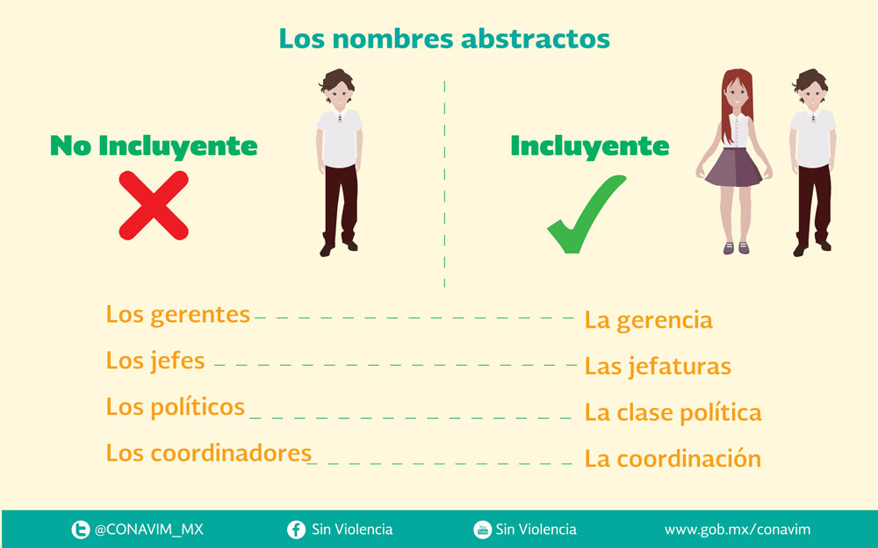
Sexta sugerencia

Slide 12


Slide 13

Séptima sugerencia

Slide 14
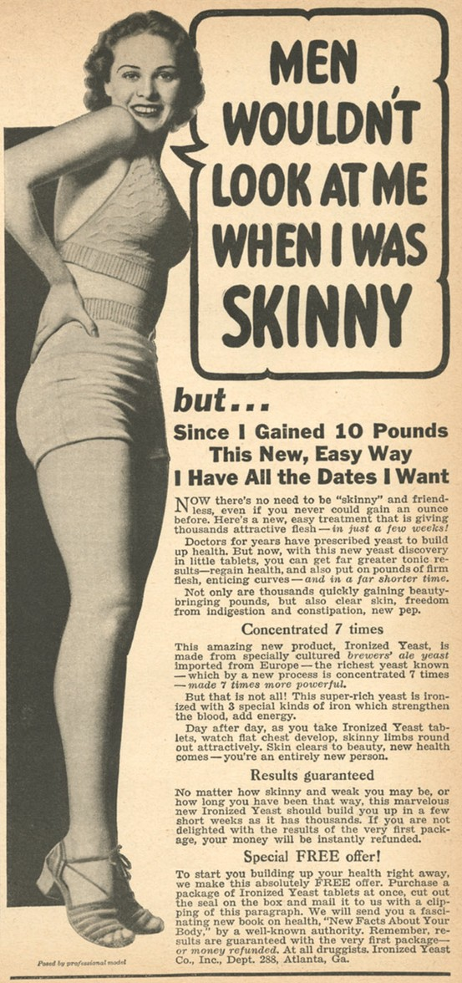

Octava sugerencia

Slide 15



Slide 16


Slide 17


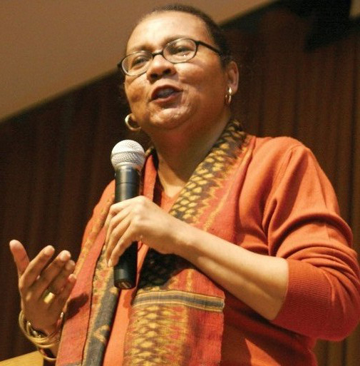
Novena sugerencia

Slide 18

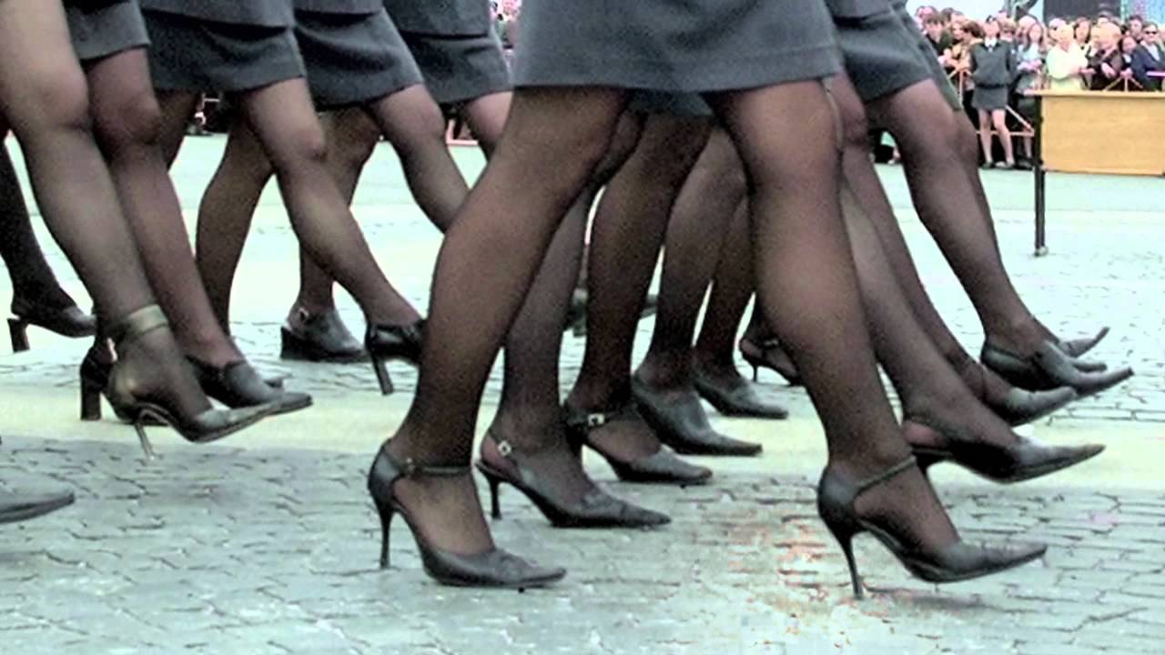
Décima sugerencia

Slide 19

Undécima sugerencia

Slide 20
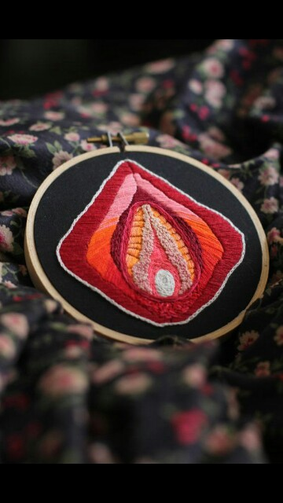

Duodécima sugerencia

Slide 21

Decimotercera sugerencia

Slide 22

Decimocuarta sugerencia

Slide 23

Decimoquinta sugerencia

